Slide 2

Corso APEX ODCEC Milano: 23-Set-22 - 27-Gen-23
07 Ottobre 2022
Ing. Roberto Capancioni

Slide 3
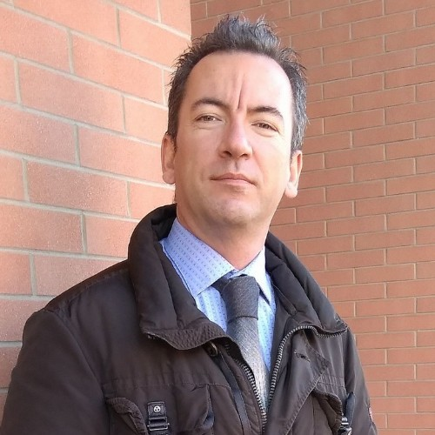


Chi Sono
Ing. Roberto Capancioni
Sviluppo Oracle APEX
Board Member ITOUG
Email: sviluppo@capancioni.com
Linkedin: https://www.linkedin.com/in/robertocapancioni
ITOUG: https://itoug.it

Slide 4
Grafici

Slide 5
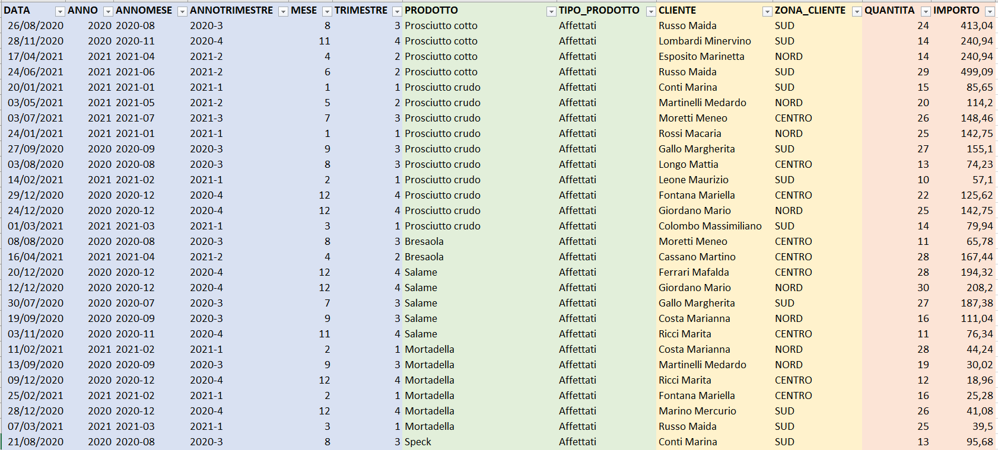
I Dati

Slide 6
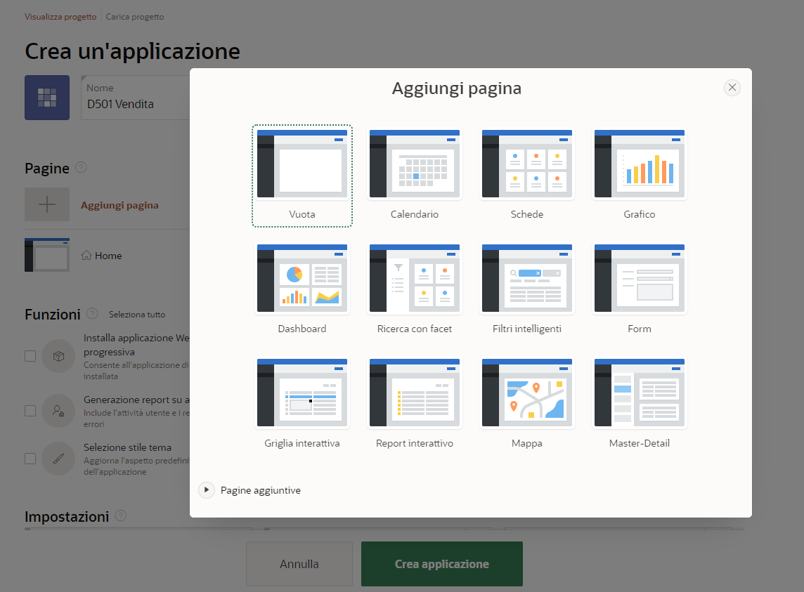
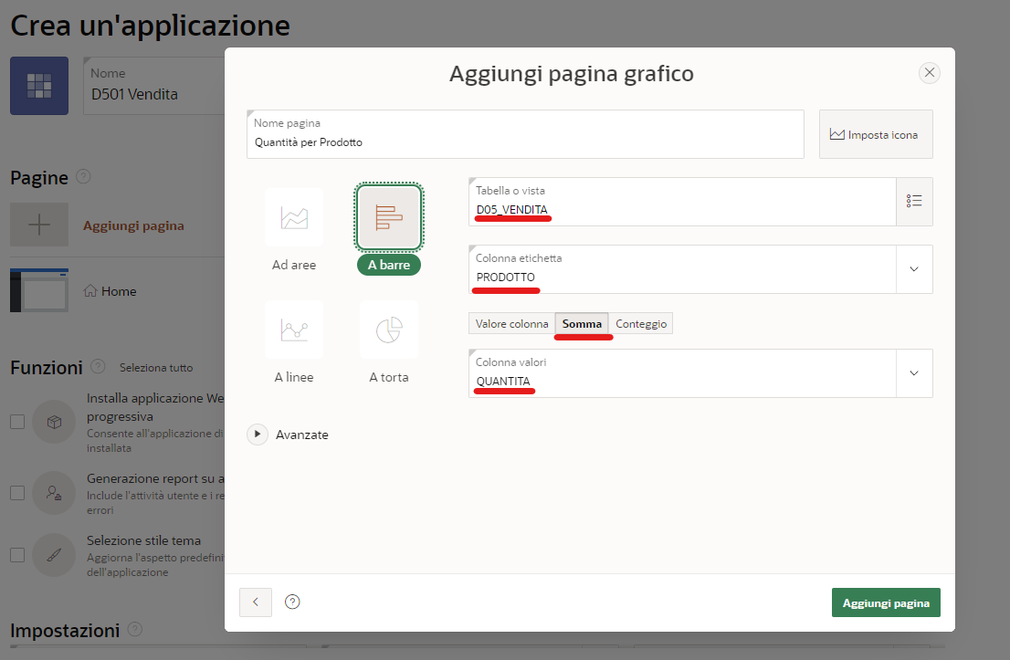
Esercizio 1: Quantità per Prodotto

Slide 7
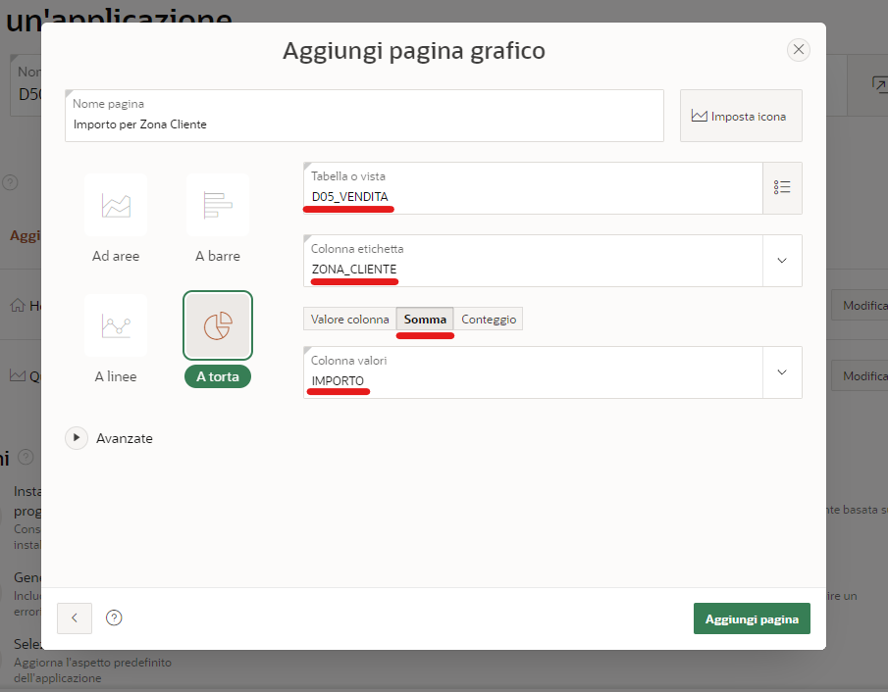
Esercizio 1: Importo per Zona Cliente

Slide 8
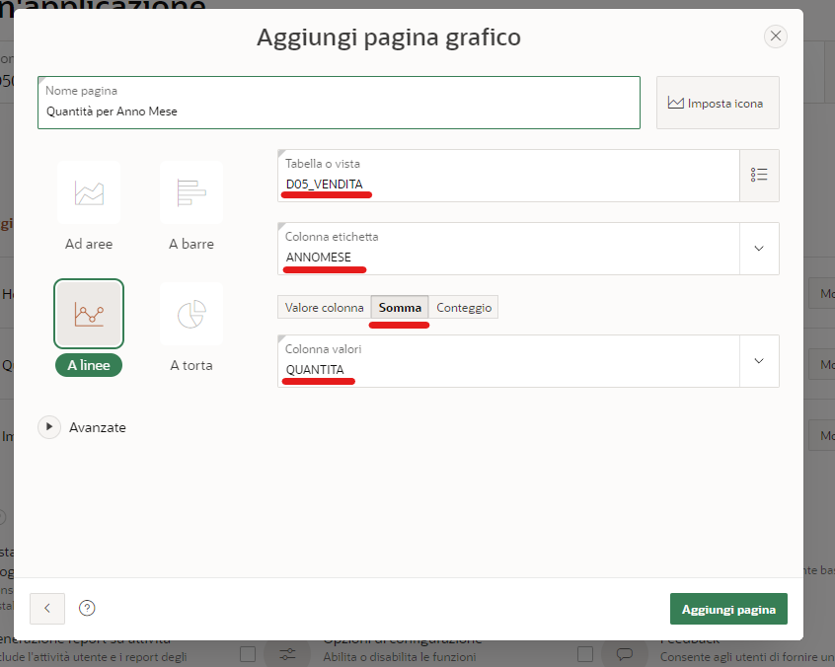
Esercizio 1: Quantità per Anno Mese

Slide 9
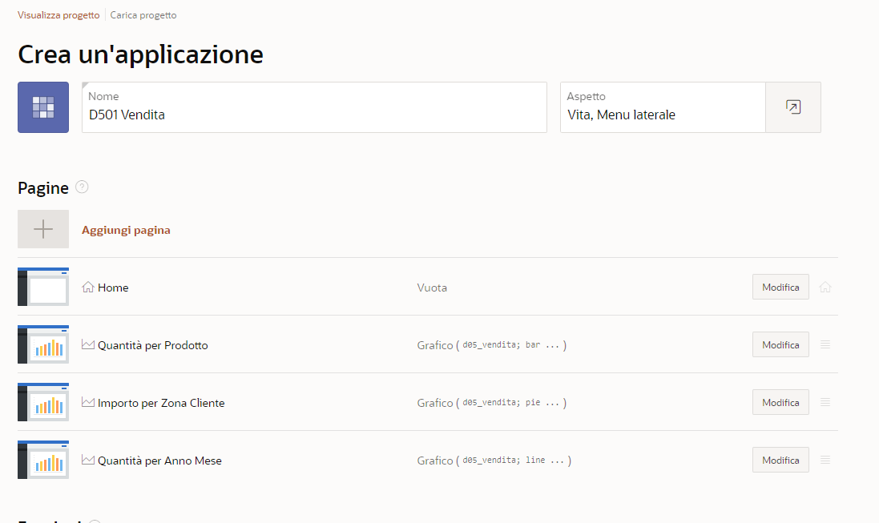
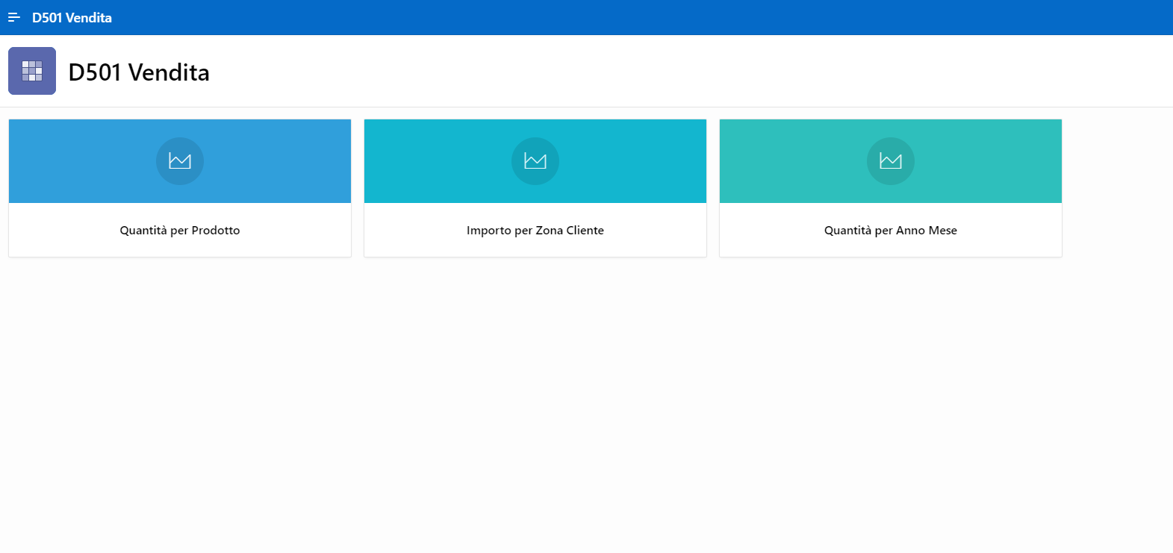
Esercizio 1:

Slide 10
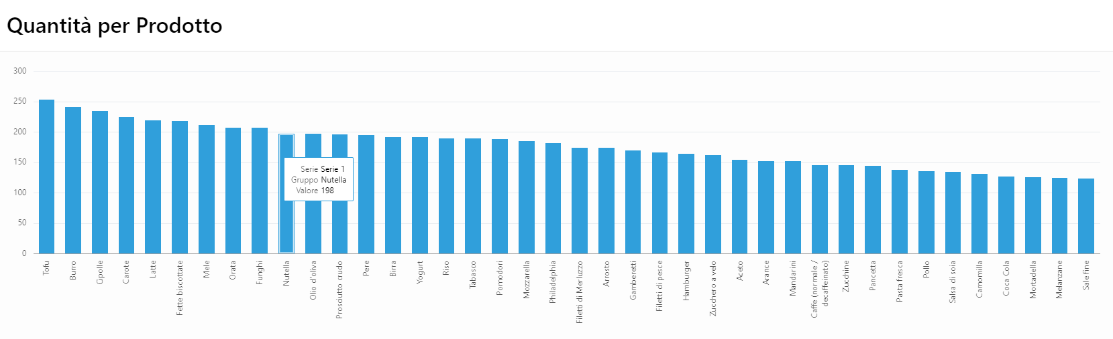
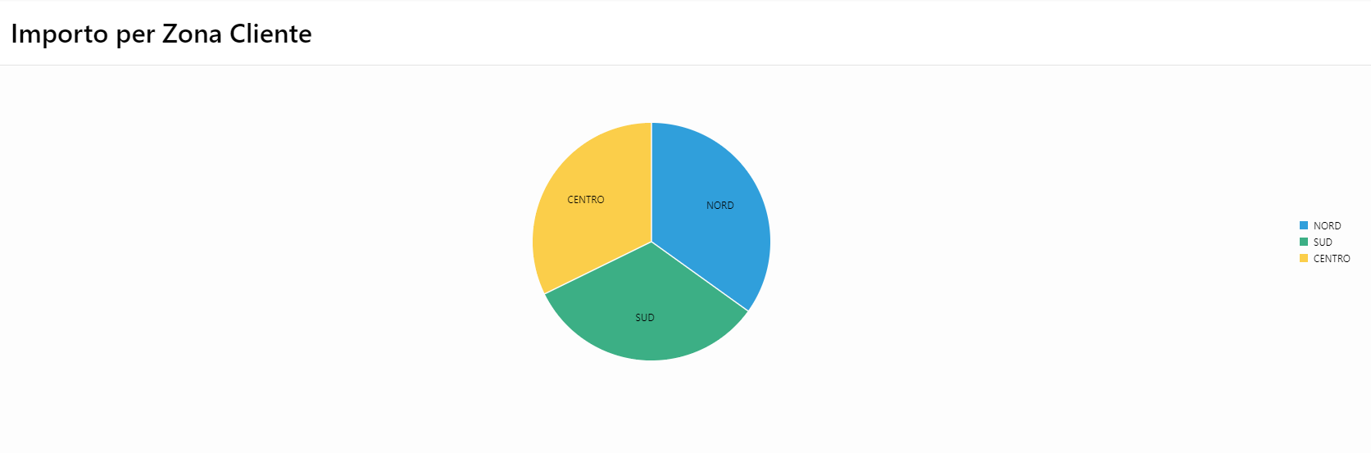
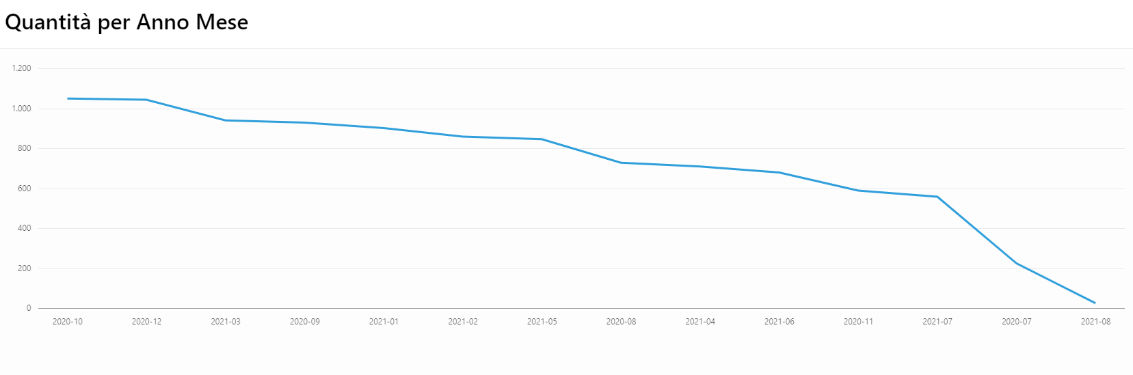
Esercizio 1: I Grafici

Slide 11
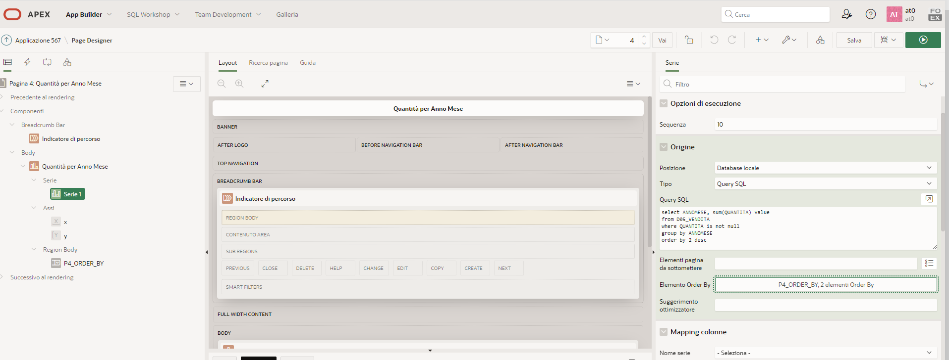
Esercizio 1: I Grafici

Slide 12
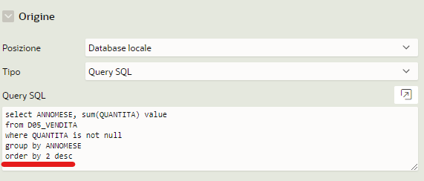
Esercizio 1: I Grafici
order by 2 desc
order by annomese

Slide 13
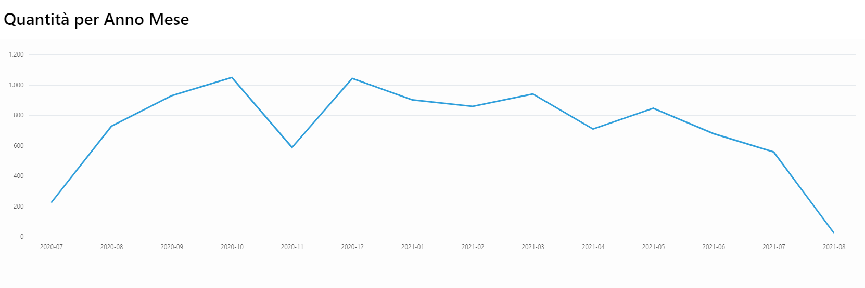
Esercizio 1: I Grafici
ORDINATO PER VALORE DECRESCENTE
ORDINATO PER ANNO MESE

Slide 14
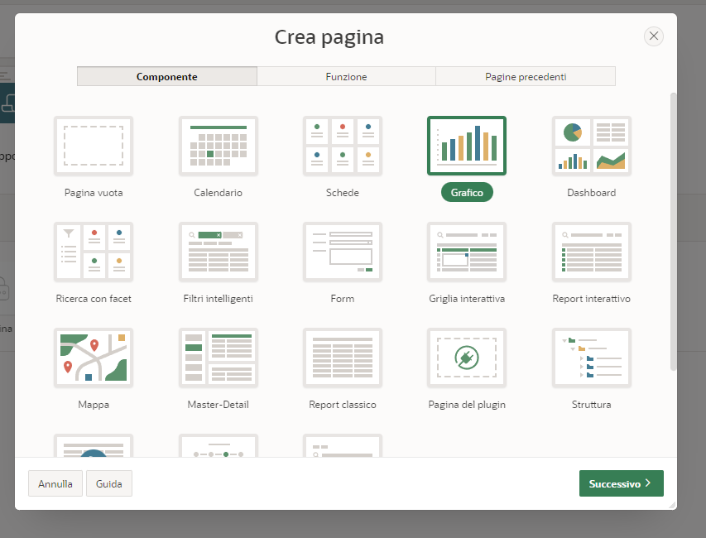
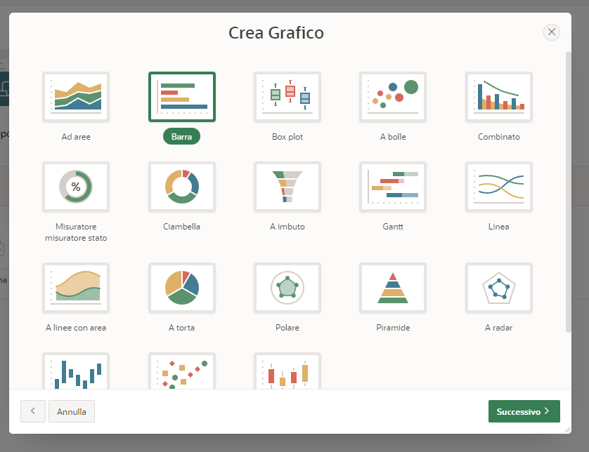
Esercizio 2: Quantità per Prodotto

Slide 15
Esercizio 2: Quantità per Prodotto

Slide 16
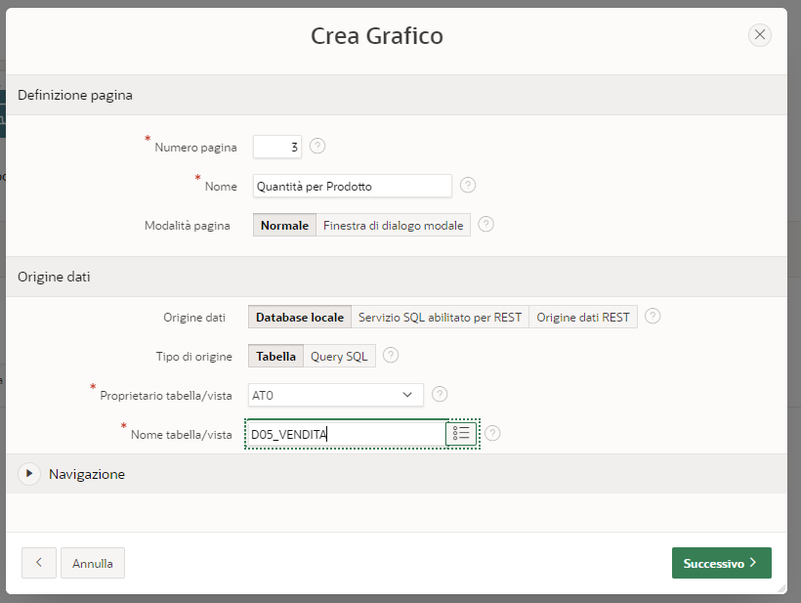
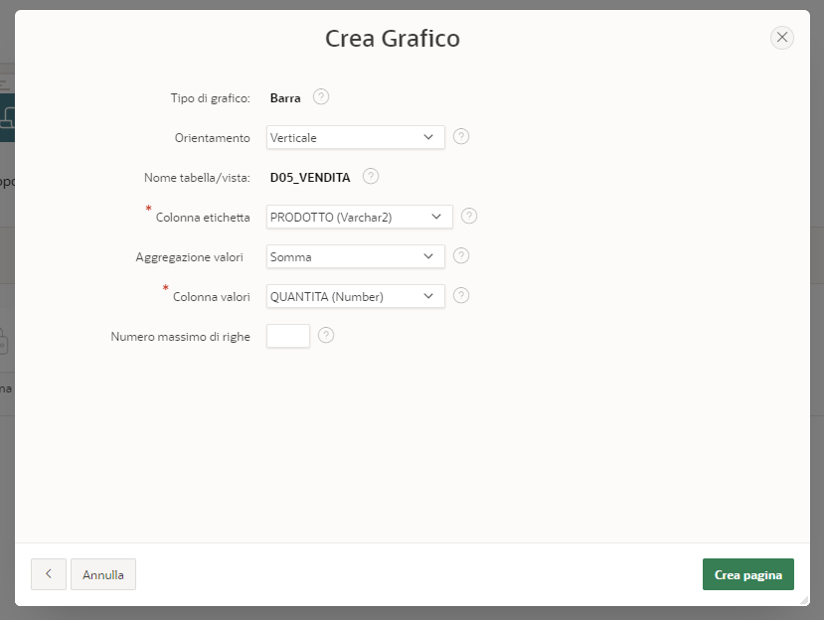
Esercizio 2: Quantità per Prodotto

Slide 17
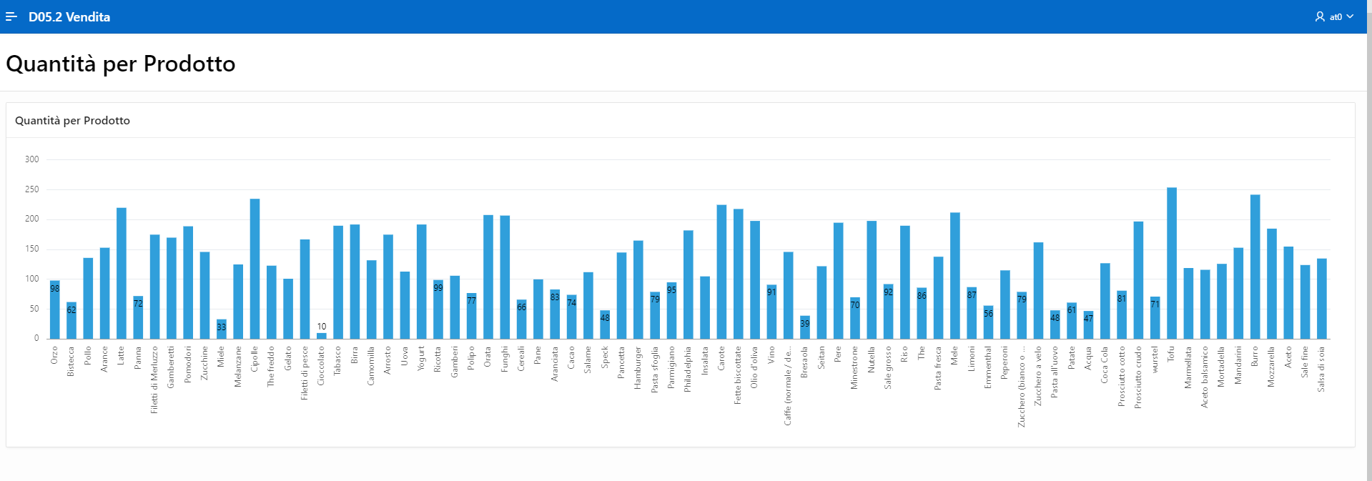
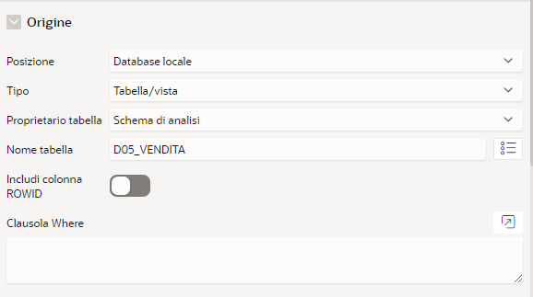
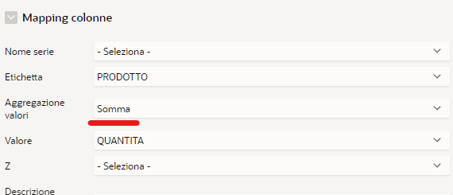
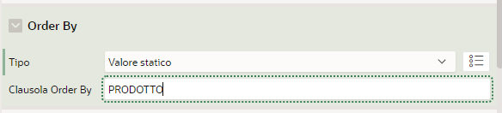
Esercizio 2: Quantità per Prodotto

Slide 18
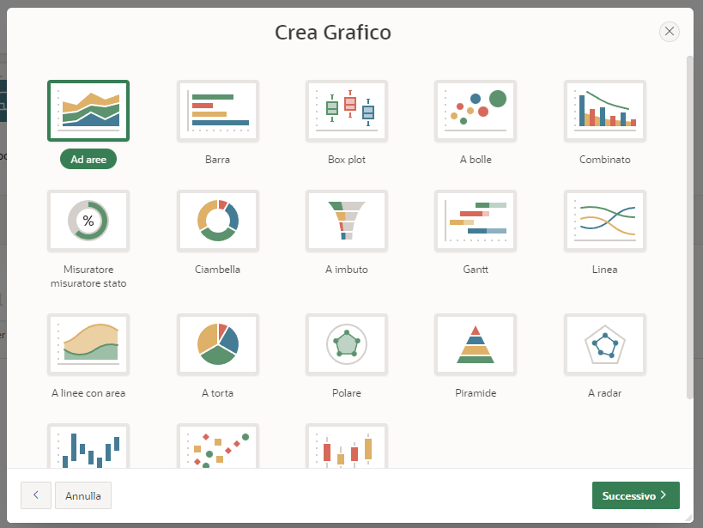
Esercizio 2: Importo per Tipo Prodotto e Zona Cliente

Slide 19
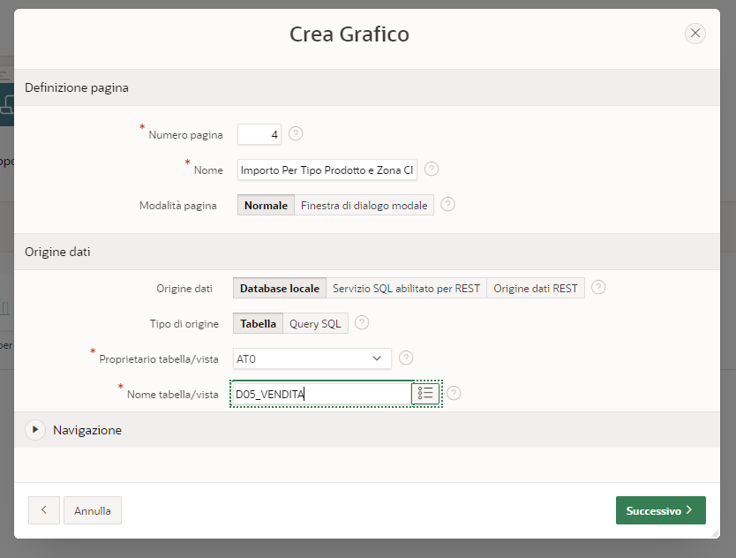
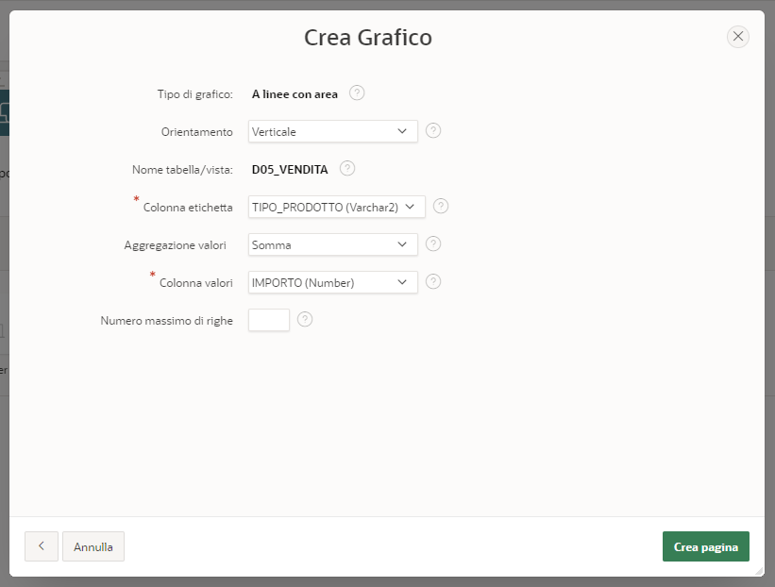
Esercizio 2: Importo per Tipo Prodotto e Zona Cliente

Slide 20
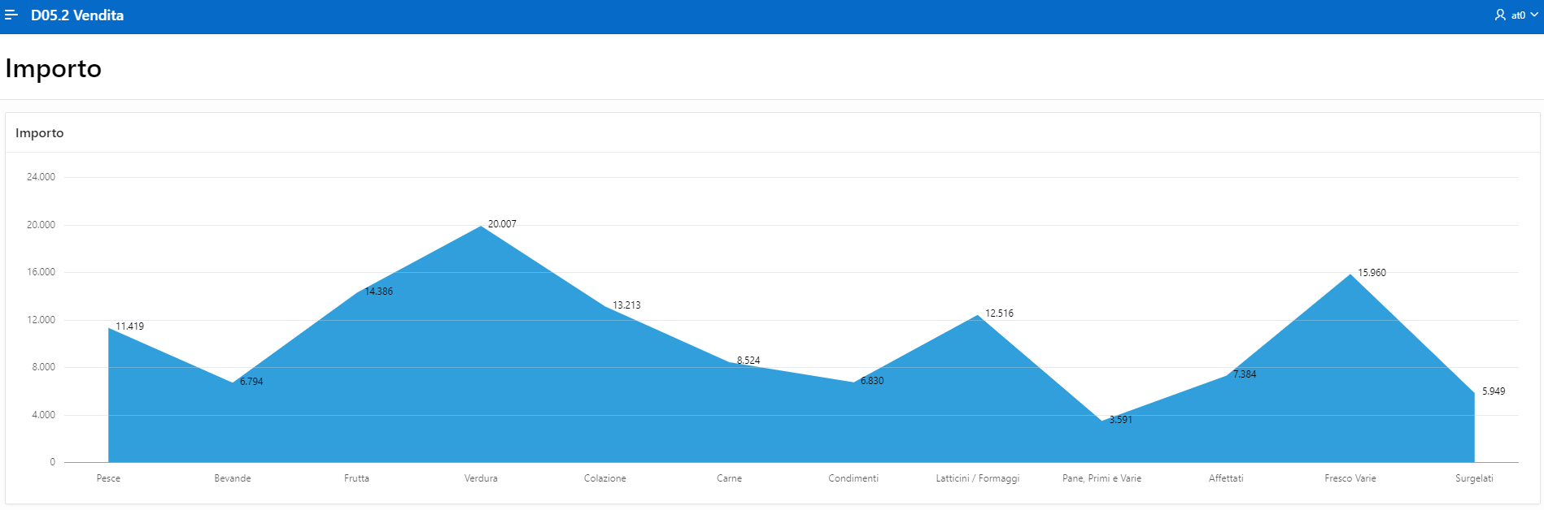
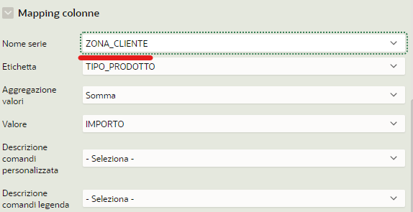
Esercizio 2: Importo per Tipo Prodotto e Zona Cliente

Slide 21
Esercizio 2: Importo per Tipo Prodotto e Zona Cliente

Slide 22
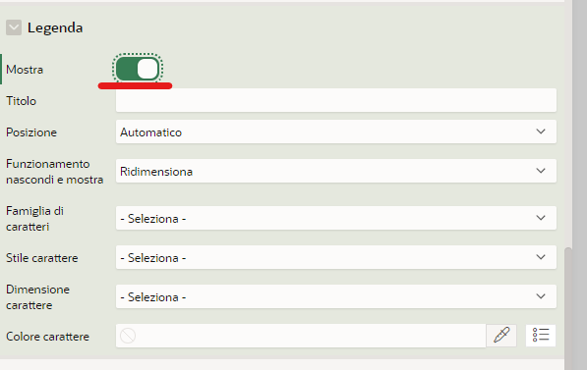
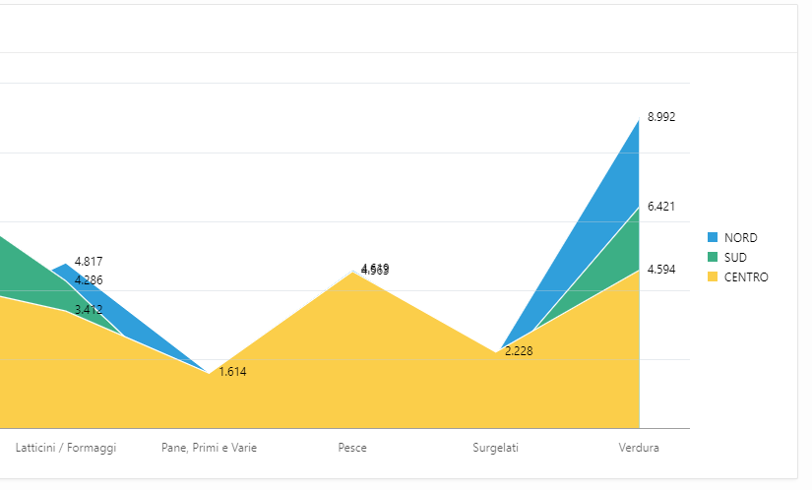
Esercizio 2: Importo per Tipo Prodotto e Zona Cliente

Slide 23
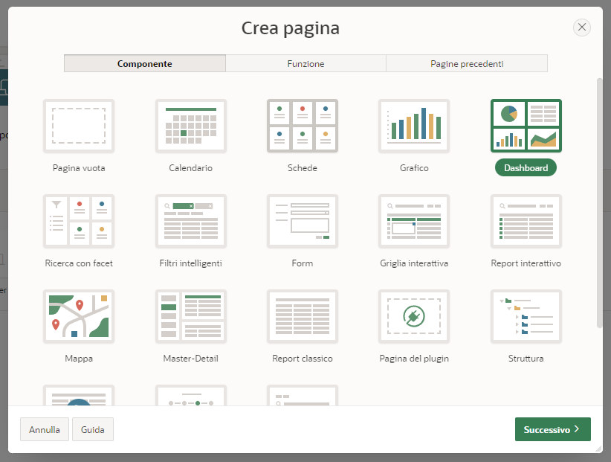
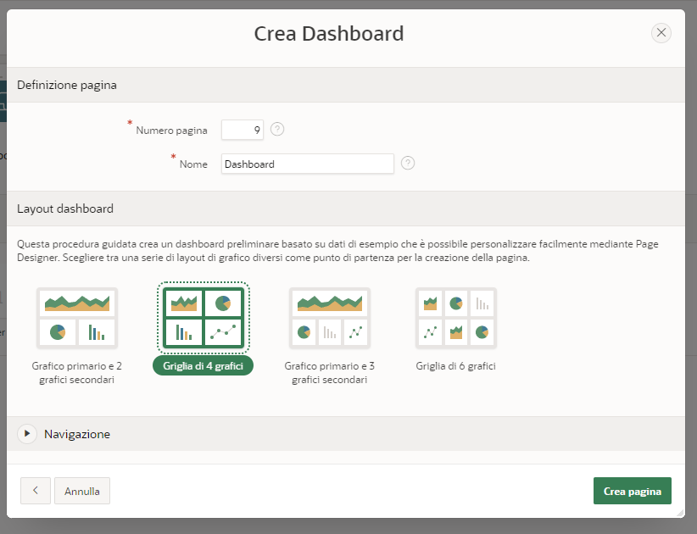
Esercizio 2: Dashboard

Slide 24
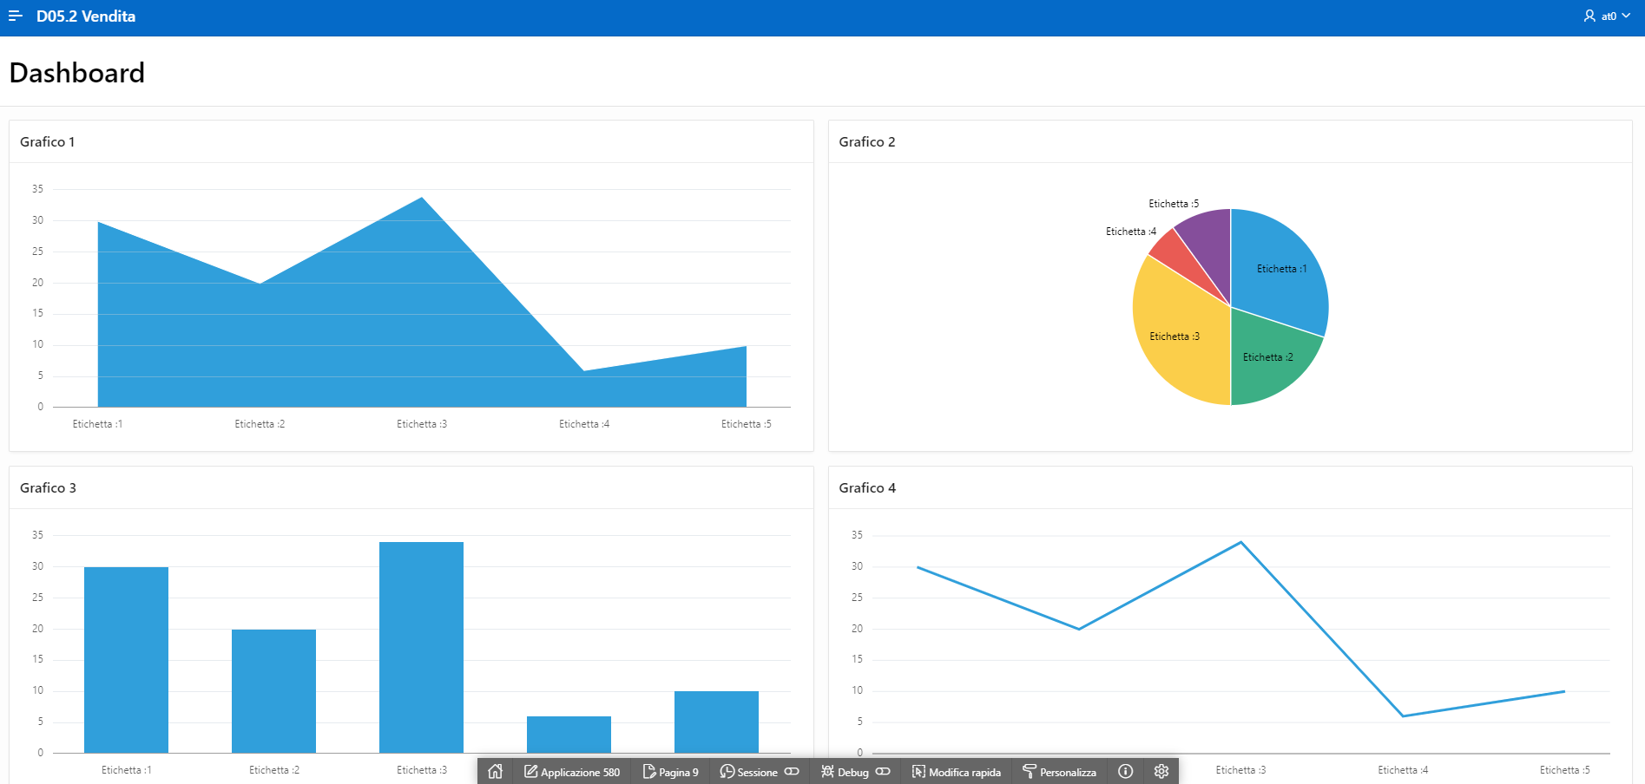
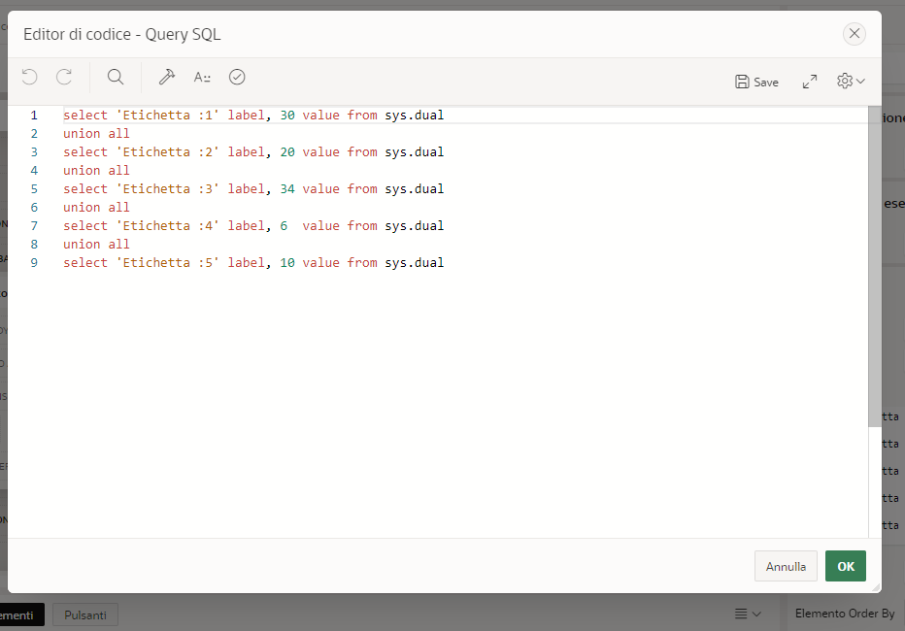
Esercizio 2: Dashboard
VALORI FITTIZI

